Slide 1
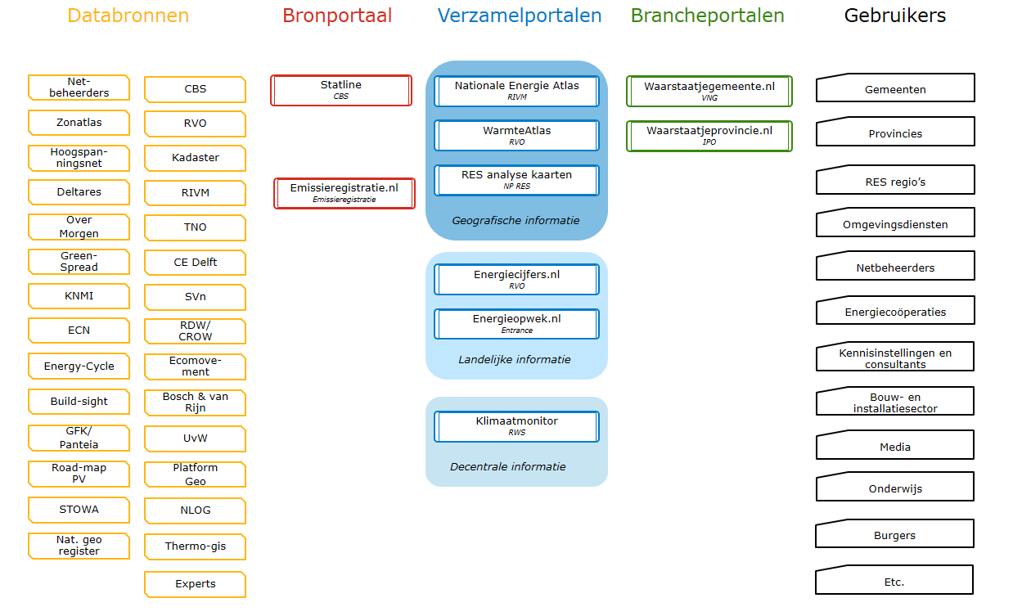
VIVET-D - Analysekader energie-datalandschap
Notes:
Het informatielandschap is overzichtelijker te maken door uit te gaan van een indeling in bronportalen (CBS en ER), verzamelportalen (Energiecijfers, Energieopwek, Warmteatlas, Nationale Energieatlas, RES potentiekaarten, Klimaatmonitor en brancheportalen (WSJG en WSJP)
Deze 3 soorten portalen hebben een eigen plek in het informatielandschap en dubbelen daardoor niet wat betreft plek in het landschap
De bron- en brancheportalen dubbelen onderling ook niet qua plek in het landschap, omdat ze ofwel uniek zijn voor 1 bron, ofwel uniek zijn voor 1 gebruikersgroep
De verzamelportalen bevinden zich wel deels op dezelfde plek in het landschap. Afhankelijk van de gebruikersgroepen en het gebruiksdoel dat ze bedienen is al dan niet sprake van dubbeling (zie verder)
Versnippering mede veroorzaakt door:
versnipperd opdrachtgeverschap
(daardoor) versnippering over uitvoeringsorganisaties (10 portalen bij 8 uitvoerders!)
Stop and go-beleid (bijv. NEA)
Gebrek aan borging bij uitvoeringsorganisaties (geen enkel verzamelportaal heeft meerjarige opdracht)

